Slide 1

Data Modeling with Core Data Services

Slide 2
Tag 2

Slide 3
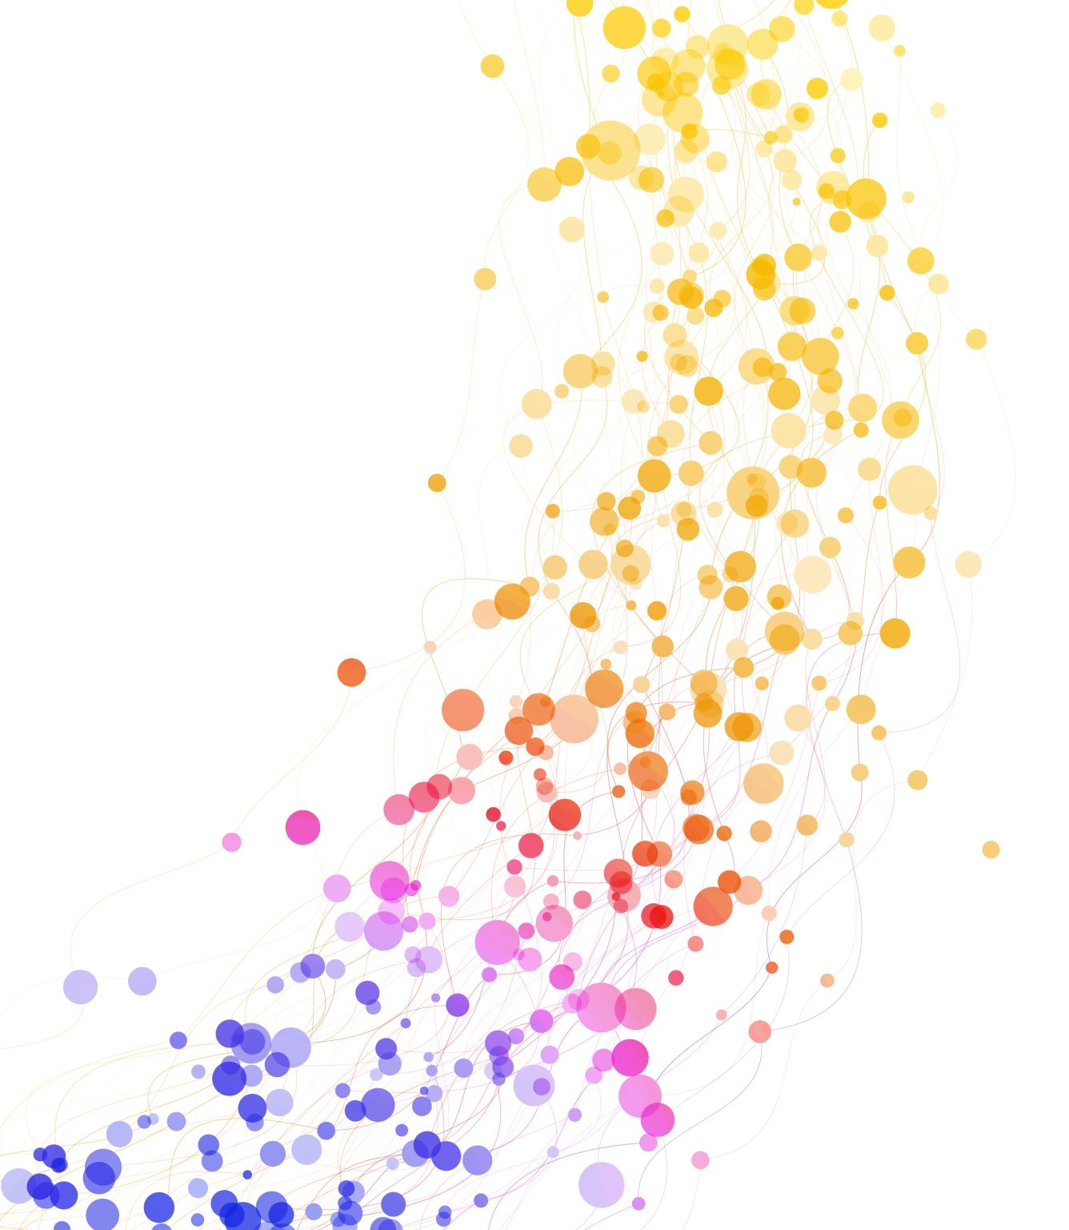
Consumption Views
Praktische Übung

Slide 4
Hands On
Analytical Querries
Conversion Functions
Parameter
Default Values
Texte und Übersetzung
Semantische Felder
Musterlösung im GIT unter Schulung

Slide 5
Hands On
Erstellen eines Fiori / Webdynpro Tiles für das Fiori Launchpad

Slide 6
Advanced Concepts
Praktische Übung

Slide 7
Hands On
Suchhilfen
SAP Standard CDS Views erweitern
Autorisierungskonzept
Hierachien
Musterlösung im GIT unter Schulung

Slide 8
Database Specific Features
AMDP (Table Functions)

Slide 9
Hands On
AMDP
Musterlösung im GIT unter Schulung

Slide 10

AMDP
AMDP (Akronym von ABAP Managed Database Procedures) bezeichnete ursprünglich ein „Framework“ der SAP zum Definieren, Implementieren, Verwalten und Aufrufen von Datenbankprozeduren in der SAP-HANA-Datenbank aus dem ABAP-Applikationsserver heraus. Mittlerweile ist auch eine Unterstützung für Datenbankfunktionen hinzugekommen. Die Implementierung erfolgt in SQLScript, der Abfragesprache für die SAP-HANA-Datenbank.
^{Quelle Wikipedia}

Slide 11
Konsumieren von CDS Views
ALV IDA und OData

Slide 12
Hands On
ALV IDA
Musterlösung im GIT unter Schulung

Slide 13
OData
Das Open Data Protocol (OData) ist ein unter dem Open Specification Promise von Microsoft veröffentlichtes HTTP-basiertes Protokoll für den Datenzugriff zwischen kompatiblen Softwaresystemen, um in diesen CRUD-Operationen zu ermöglichen. Aufbauend auf älteren Protokollen wie ODBC und JDBC kann OData u. a. innerhalb von Cloud-Diensten (Azure), MySQL, Java und Rails eingebunden werden und ist in der Lage, in der Client-Server-Kommunikation eine einheitliche Semantik für den Datenaustausch zur Verfügung zu stellen. ^{Quelle Wikipedia}

Slide 14
Hands On
OData

